Slide 1
A JAX

Slide 2
Asynchronous JavaScript And XML
A JAX - технология загрузки данных / отправки форм без
обновления WEB страницы.
XML - совершенно не обязателен, возможны отправка и прием данных любого типа. Чаще всего вместо XML используется HTML либо JSON для загрузки сырых данных.

Slide 3
A JAX на стороне клиента
var xhr = new XMLHttpRequest();
xhr.open('POST', '/xhr/test.html', true); xhr.onreadystatechange = function() {
if (xhr.readyState == 4) {
if (xhr.status == 200) {
alert(xhr.responseText);
}
}
};
xhr.send("a=5&b=4");

Slide 4
A JAX при помощи jQuery
$.ajax({
url: '/blog/comments/add/', type: 'POST',
data: { post_id: 12, text: 'Занятная идея!' },
}).success(function(data) {
if (data.status == 'ok') {
console.log(data.comment_id);
}
}).error(function() {
console.log('http error')
});

Slide 5
Особенности и ограничения A JAX
Same Origin Policy - A JAX запросы можно отправлять только на
свой домен. В современных браузерах есть CORS.
Т.к. данные передаются явно в метод
файлы. В HTML5 есть FormData.
send
, то нельзя загружать
A JAX на стороне сервера не отличим от обычного запроса. jQuery
добавляет заголовок
X-Requested-With: XMLHttpRequest
Результаты запроса передаются в JavaScript функцию поэтому
стандартные методы обработки ошибок - не работают.

Slide 6
Загрузка HTML данных
def comments_list(request):
post_id = request.GET.get('post_id')
post = get_object_or_404(Post, post_id)
comments = paginate(request, post.comments)
return render(request, 'blog/comments.html', { 'comments': comments
})
В
blog/comments.html
отображается только HTML код
комментариев, без окружающей страницы.

Slide 7
Обмен данными в JSON
{
"status": "ok",
"comment_id": 123
}
{
"status": "error",
"code": "no_auth",
"message":"вы не авторизованы"
}

Slide 8
HttpResponseAjax
import json
class HttpResponseAjax(JsonResponse):
def _ _init_ _(self, status='ok', **kwargs): kwargs['status'] = status super(HttpResponseAjax, self).__init__(kwargs)
class HttpResponseAjaxError(HttpResponseAjax): def _ _init_ _(self, code, message):
super(HttpResponseAjaxError, self).__init__(
status = 'error', code = code, message = message
)

Slide 9
Использование HttpResponseAjax
@login_required_ajax
def comment_add(request):
form = AddCommentForm(request.POST) if form.is_valid():
comment = form.save()
return HttpResponseAjax(comment_id=comment.id) else:
return HttpResponseAjaxError( code = "bad_params",
message = form.errors.as_text(),
)

Slide 10
Проверка авторизации в A JAX
def login_required_ajax(view):
def view2(request, *args, **kwargs):
if request.user.is_authenticated(): return view(request, *args, **kwargs)
elif request.is_ajax():
return HttpResponseAjaxError( code = "no_auth",
message = u'Требуется авторизация',
)
else:
redirect('/login/?continue=' + request.get_full_path()) return view2

Slide 11
CORS

Slide 12
Cross Origin Resource Sharing
Браузер выполняет A JAX запросы даже к чужому домену, но в этом
случае не вызывает функцию-callback в JavaScript, т.е. не дает использовать данные, загруженные с чужого домена.
CORS позволяет серверу явно разрешить использование данных при кросс-доменных запросах.

Slide 13
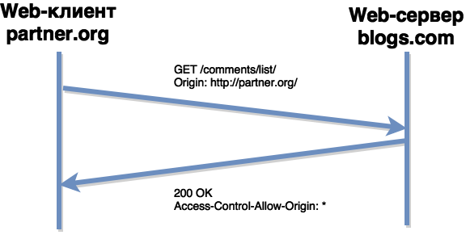
Cross Origin Resource Sharing

Slide 14
Заголовки CORS
•
•
Origin
- указывает URL запрашивающего приложения
Access-Control-Allow-Origin: origin
- разрешает
использовать данные в кросс-доменном запросе.
origin
должен
либо совпадать с загловком
Origin
в запросе, либо
*
.
•
Access-Control-Allow-Credentials
- позволяет использовать
данные, если были переданы cookies.

Slide 15
Использование CORS
Не следует разрешать CORS для всех запросов (
Хорошей практикой является:
*
).
Проверка суффикса домена
Проверка домена по списку доверенных

Slide 16
CORS на клиенте
$.ajax({
url: 'https://site.com/blog/comments/add/', type: 'POST',
data: { post_id: 12, text: 'Занятная идея!' }, crossDomain: true,
xhrFields: {
withCredentials: true
}
}).success(function(data) {
// ...
});

Slide 17
CORS на сервере
def allow_cors(view):
def view2(request, *args, **kwargs):
response = view(request, *args, **kwargs) origin = request.META.get('HTTP_ORIGIN') if not origin:
return response
for domain in settings.CORS_WHITE_LIST: if origin.endswith('.' + domain):
response['Access-Control-Allow-Origin'] = origin return response
return view2

